Slide 1
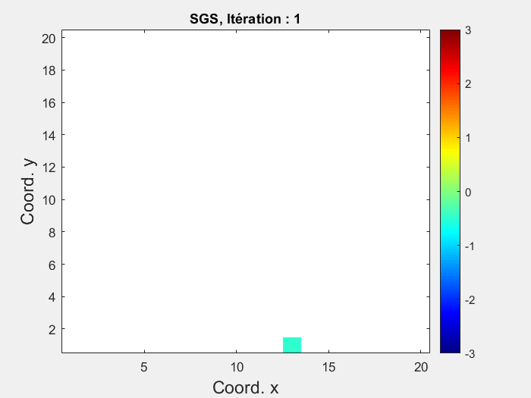
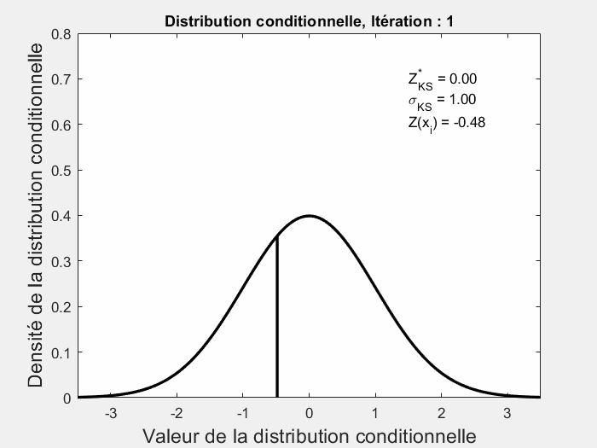
1. Simulation séquentielle gaussienne
Animation : simulation d’un champ 20x20 avec modèle sphérique isotrope (a=5)
GLQ3401 : Géostatistique et géologie minières

Slide 2
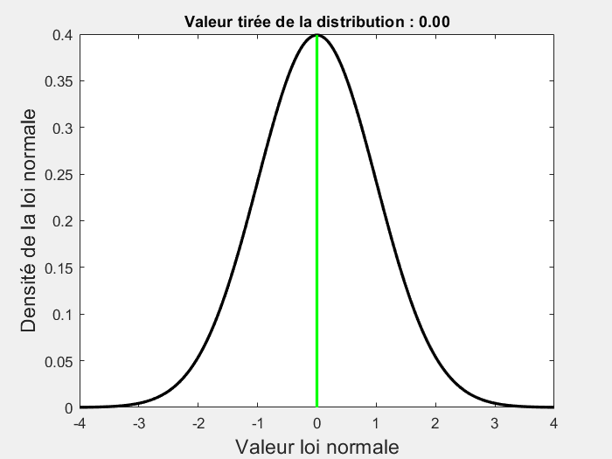
2. Recuit simulé
Animation :
On cherche à obtenir un champ dont la somme de chaque ligne ou colonne donne une valeur nulle.
Les nouvelles valeurs candidates sont tirées d’une loi normale de moyenne nulle et de variance unitaire (soit la distribution mère).
GLQ3401 : Géostatistique et géologie minières

